Slide 1
Application Android
Par Maxime Roy et Tristan Fecteau

Slide 2
Idée originale
Trouver des restos offrants le met que je veut

Slide 3
Fonctionnalités
Entrer un met
Entrer une distance
Recevoir une liste de vrais restaurants correspondant aux critères plus haut
Choisir un restaurant
Recevoir l’itinéraire jusqu’à ce restaurant
Entrer une cote pour ce restaurant

Slide 4
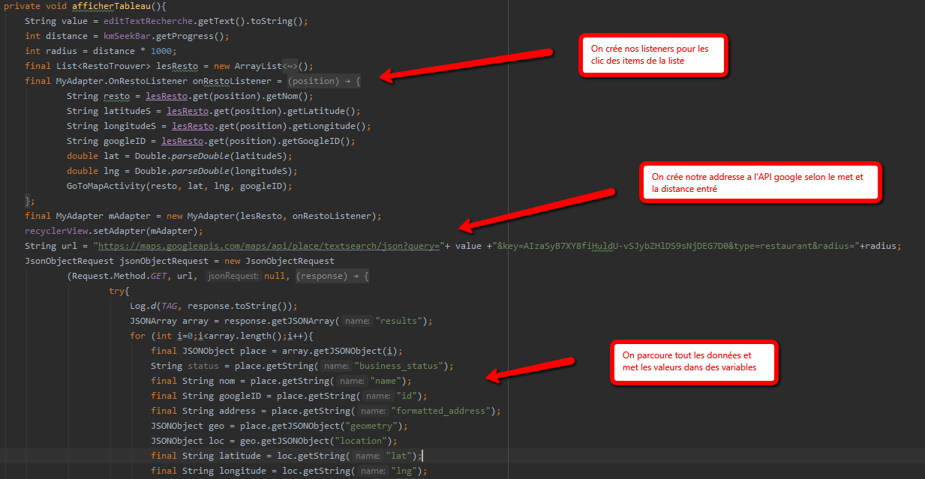
Code le plus fier

Slide 5
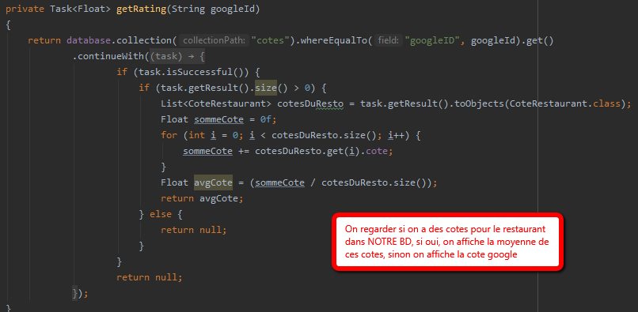
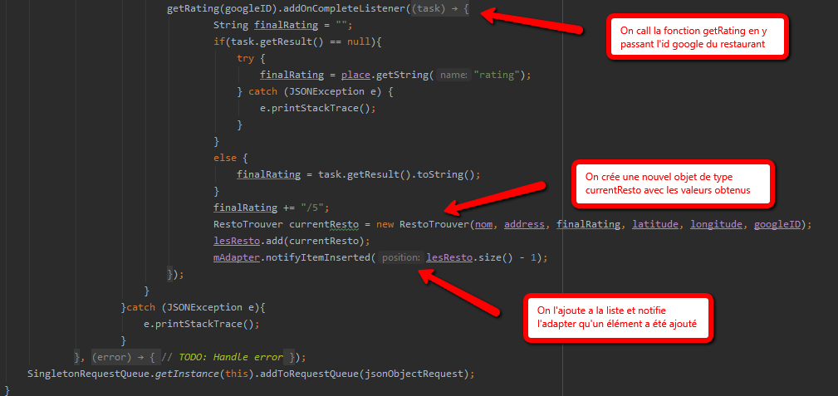
Code le plus fier(suite)

Slide 6
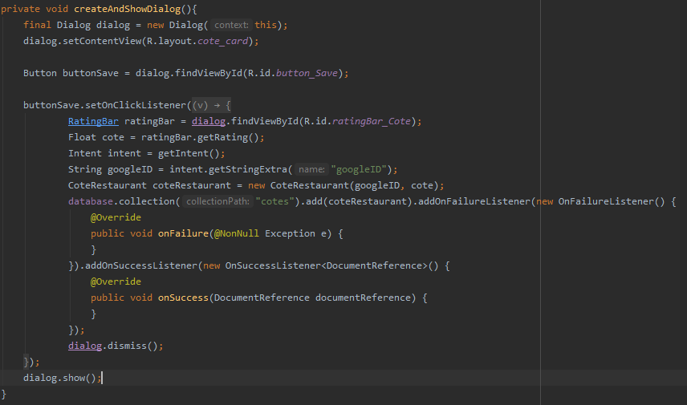
Plus grande difficulté

